Slide 1
ОСНОВЫ ПРОГРАММИРОВАНИЯ
Лекция 6
Бэктрекинг

Slide 2
Бэктрекинг – перебор с возвратом
Пример: задача нахождения всех перестановок натуральных чисел от 1 до n:
1) первое число – любое из чисел 1, …, n;
2) второе число – любое из чисел 1, …, n, кроме первого числа;
3) третье число – одно из чисел, которое не выбрано первым или вторым, и т.д.
Всего: n (n – 1) … 2∙1 = n! вариантов перестановок.

Slide 3
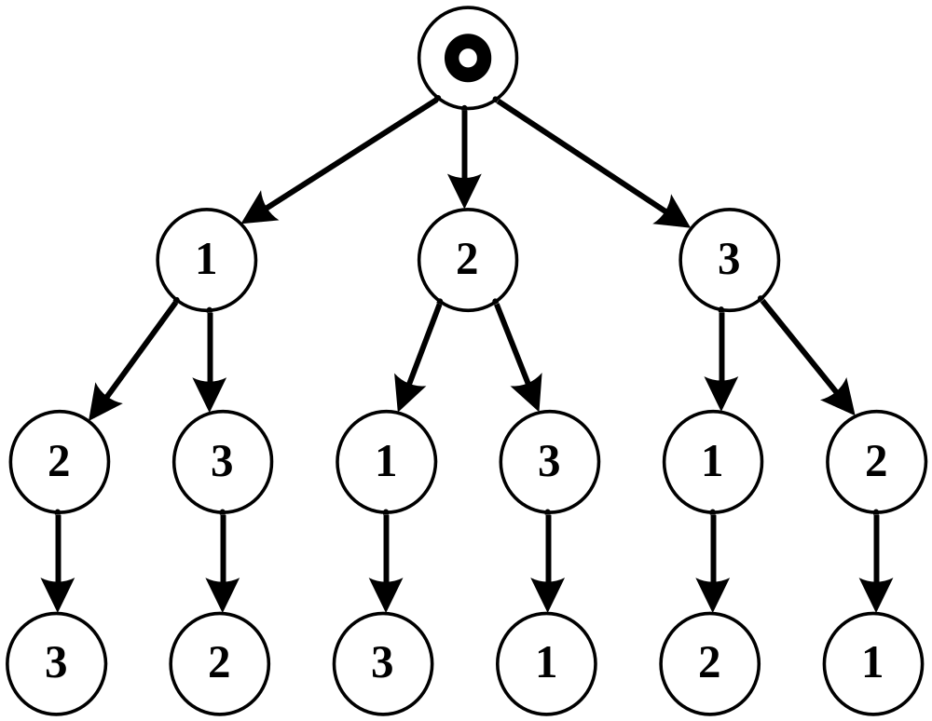
Дерево решений для n=3

Slide 4
Алгоритм генерации перестановок
Перестановки: в глобальном массиве P из n элементов.
Глобальный массив R (из n элементов) содержит признаки включения чисел в перестановку: если R[i]=1, то число i включено в перестановку, а если R[i]=0, то нет.
Вызов процедуры генерации:
for i:=1 to n do R[i]:=0;
per(1);

Slide 5
procedure per(k:integer);
var i:integer;
begin
for i:=1 to n do
if R[i]=0 then begin
P[k]:=i; R[i]:=1;
if k=n then ВЫВОД
else per(k+1);
R[i]:=0
end
end;
Инвариант цикла:
Элементы массива P[1],...,P[k-1] не изменяются;
P[k]не совпадает ни с одним из элементов P[1],...,P[k-1];
Элементы R[i]=1, для которых число i имеется среди элементов P[1],...,P[k-1].

Slide 6
Нерекурсивный алгоритм при n=3
for i1:=1 to 3 do begin
P[1]:=i1; R[i1]:=1;
for i2:=1 to 3 do
if R[i2]=0 then begin
P[2]:=i2; R[i2]:=1;
for i3:=1 to 3 do
if R[i3]=0 then begin
P[3]:=i3; R[i3]:=1;
ВЫВОД;
R[i3]:=0
end;
R[i2]:=0
end;
R[i1]:=0
end;

Slide 7
Генерация расстановок из n чисел длиной m с повторениями
procedure gen(k:integer);
var i,j:integer;
begin
for i:=1 to n do
begin P[k]:=i;
if k=m then ВЫВОД
else gen(k+1);
end
end;
Вызов: gen(1);

Slide 8
Трудоемкость генерации расстановок из n чисел длиной m
Количество выполнений цикла во всех рекурсивных вызовах.
При первом вызове: n раз,
при глубине рекурсии 2: n раз по n, т.е. n² раз,
при глубине рекурсии 3: n раз по n², т.е. n³ раз,
и т.д.
Всего:
n + n² + . . . + n^{m} = (n^{m} – 1)·n /(n – 1).

Slide 9
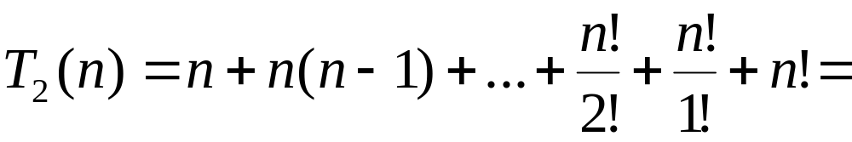
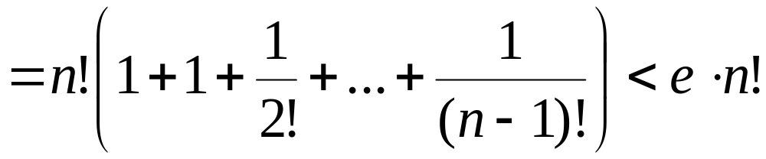
Трудоемкость генерации перестановок: количество выполнений цикла во всех рекурсивных вызовах.
Верхняя граница: если бы в цикле не было проверки оператором if, то получилось бы T₁(n) = n + n² + . . . + n^{n} = (n^{n} – 1)·n /(n – 1) выполнений.
Нижняя граница: если бы цикл выполнялся бы не n раз, а всего лишь n – k + 1 раз (что достаточно) то:

Slide 10
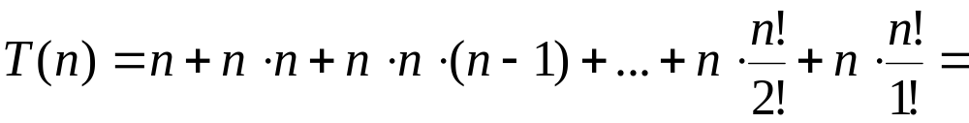
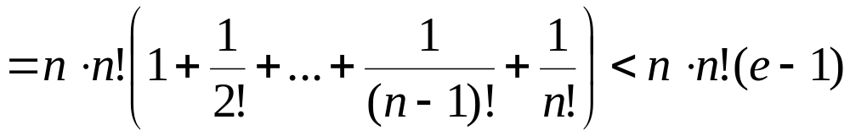
Точное количество: все циклы исполняются по n раз, но рекурсивный вызов из них – всего лишь по n – k + 1 раз:
Например, при n = 3: T(3) = 3 + 3∙3 + 3∙3∙2 = 30.
Верхняя граница : 3∙3!∙1.71828 ≈ 30.926
Необходимое минимальное количество исполнений:
3 + 3∙2 + 3∙2∙1 = 15.
При этом трудоемкость вывода: 3∙3! = 18.

Slide 11
Перестановки в списке
В глобальном списке (указатель p) перестановка из n элементов.
Создание списка:
new(p); p1:=p;
for i:=2 to n do begin
new(p2); p1^.p:=p2; p1:=p2
end;
p1^.p;=nil;
Вызов процедуры генерации:
for i:=1 to n do R[i]:=0;
perlist(p);

Slide 12
procedure perlist(p:pel);
var i:integer;
begin
for i:=1 to n do
if R[i]=0 then begin
p^.s:=i; R[i]:=1;
if p^.p=nil then ВЫВОД
else perlist(p^.p);
R[i]:=0
end;
end;

Slide 13
Перестановка строк
ВЫВОД перестановки n чисел:
for j:=1 to n do write(P[j],’ ’);
writeln;
Задан массив строк (6 строк с максимальной длиной 10 символов):
var St:array[1..6]of string[10];
Фактическая длина строк зависит от того, что им присвоено
После генерации в массиве Р перестановки из 6 чисел, вывод строк через пробел:
for j:=1 to 6 do write(St[P[j]],’ ’);
writeln;

Slide 14
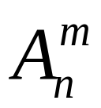
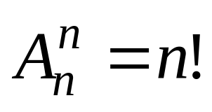
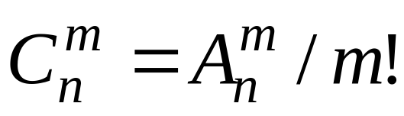
Размещения из n чисел по m.
Их количество:
= n (n – 1) … (n – m + 1).
Если m = n, то это перестановки:
Сочетания из n чисел по m. В них порядок расположения чисел не важен. Их количество :

Slide 15
Глобальный массив C для сочетаний: C[0]=0;
Сочетания генерируются в возрастающем порядке: C[k-1]<C[k]<C[k+1]
procedure comb(k:integer);
var i:integer;
begin
for i:=C[k-1]+1 to n-m+k do begin
C[k]:=i;
if k=m then ВЫВОД
else comb(k+1);
end
end;
Вызов: C[0]:=0; comb(1);

Slide 16
Бэктрекинг с отсечением
ПРИМЕР. Генерация таких перестановок из n чисел от 1 до n, чтобы сумма первых n1 чисел была равна заданной величине sum.
n1, sum – глобальные переменные.
Должно выполняться условие:
1<=n1<n
Вызов процедуры генерации:
for i:=1 to n do R[i]:=0;
pers(1,0);

Slide 17
procedure pers(k,s:integer);
var i:integer;
begin
if k=n1 then begin i:=sum-s;
if (i>=1)and(i<=n)and(R[i]=0) then
begin P[k]:=i; R[i]:=1;
pers(k+1,s+i);
R[i]:=0;
end
end
else
for i:=1 to n do
if R[i]=0 then begin P[k]:=i; R[i]:=1;
if k=n then ВЫВОД
else pers(k+1,s+i);
R[i]:=0
end
end;

Slide 18
Задача о ферзях.
Пример расстановки для доски 4x4:
(2, 4, 1, 3)
 |  | Ф
Ф
 |  |  | Ф
 | Ф

Slide 19
Задача о ферзях: решение на основе алгоритма генерации перестановок чисел
Диагонали:
правые: (столбец – строка) левые: (столбец + строка)
0 | 1 | 2 | 3
-1 | 0 | 1 | 2
-2 | -1 | 0 | 1
-3 | -2 | -1 | 0
2 | 3 | 4 | 5
3 | 4 | 5 | 6
4 | 5 | 6 | 7
5 | 6 | 7 | 8

Slide 20
var S,Q:array[1..20]of integer;
R:array[-19..19]of integer;
L:array[2..40]of integer;
n,i,ch:integer;
procedure Queen(j:integer);
. . .
begin
readln(n); {n<=20}
for i:=1 to n do S[i]:=0;
for i:=1-n to n-1 do R[i]:=0;
for i:=2 to 2*n do L[i]:=0;
ch:=0;
Queen(1);
writeln('var=', ch);
readln
end.

Slide 21
procedure Queen(j:integer);
var i,k:integer;
begin
for i:=1 to n do
if (S[i]=0)and(R[j-i]=0)and(L[j+i]=0)
then begin
S[i]:=1; R[j-i]:=1; L[j+i]:=1; Q[j]:=i;
if j=n then begin ch:=ch+1;
for k:=1 to n do {вывод перестановки}
write(Q[k]:3);
writeln
end
else Queen(j+1);
S[i]:=0; R[j-i]:=0; L[j+i]:=0;
end;
end;

Slide 22
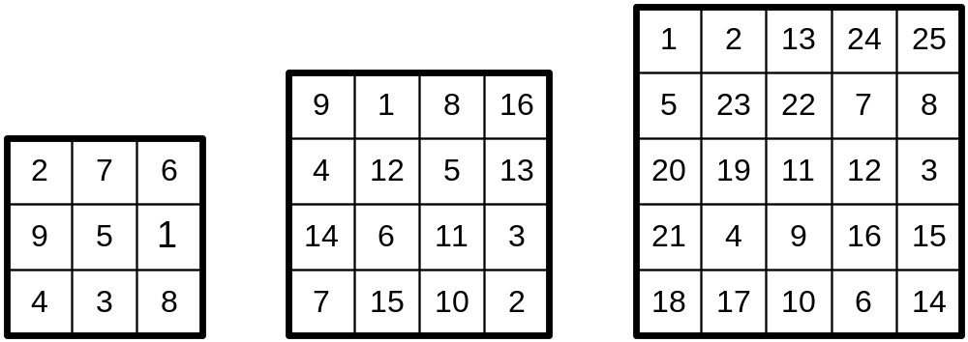
Головоломка
«магические числовые квадраты»
В квадратной таблице n×n требуется так расставить числа 1, 2, …, n², чтобы суммы по всем строкам, столбцам и главным диагоналям были одинаковы.
Примеры магических квадратов для n = 3, n = 4 и n = 5.

Slide 23
Сумма S всех чисел квадрата равна
S = 1 + 2 + … + n² = n² (n² + 1) / 2.
Эта сумма делится на n одинаковых частей. Таким образом, сумма в каждой строке
S₀ = n∙(n² + 1)/2.
Магическими квадратами будет лишь небольшая часть всех возможных перестановок. Так, для n = 3 только 8 перестановок из 9! = 362880, а для n = 4 всего лишь 7040 из 16! = 20922789888000.

Slide 24
Пусть k – порядковый номер генерируемого элемента в массиве T, который представляет собой вытянутый в одну линию квадрат.
Если номер k соответствует последнему столбцу, то можно сразу определить то число i, которое должно быть на k-м месте:
i равно s0 за вычетом суммы предыдущих элементов квадрата в текущей строке (при этом должно выполняться R[i]=0).
Если номер k соответствует последней строке, то проверки по столбцам аналогичны.
Если к тому же номер k соответствует последнему элементу квадрата, то нужно дополнительно проверить сумму последнего столбца и суммы двух диагоналей.
Константы: s0=n*(n*n+1)/2, n2=n*n

Slide 25
Вспомогательная функция sumH(k) вычисляет сумму элементов в текущей строке квадрата, расположенных в массиве T перед k-м элементом.
Функция sumV(k) вычисляет сумму элементов в текущем столбце квадрата, расположенных выше k-го элемента.
Функция ВЫВОД осуществляет проверку последнего столбца и двух диагоналей квадрата и при положительном исходе проверок выводит сформированный магический квадрат.

Slide 26
procedure sq(k:integer);
var i:integer;
begin
if k mod n=0 then begin {последний столбец}
i:=s0-sumH(k);
if (i>=1)and(i<=n2)and(R[i]=0)
then begin
R[i]:=1; T[k]:=i;
if k=n2 then ВЫВОД {+ проверка диагоналей!}
else sq(k+1);
R[i]:=0
end
end
. . .

Slide 27
else if k>n2-n then begin {последняя строка}
i:=s0-sumV(k);
if (i>=1)and(i<=n2)and(R[i]=0)
then begin
R[i]:=1; T[k]:=i;
sq(k+1);
R[i]:=0
end
end
else begin {другие элементы}
for i:=1 to n2 do
if R[i]=0 then begin
R[i]:=1; T[k]:=i;
sq(k+1);
R[i]:=0
end
end
end; {конец процедуры sq}

